Slide 1
مفهوم ادارة الموارد البشرية الجوالة:
مفهوم الموارد البشرية الجوالة ليس جديدًا، ولكنه أصبح أكثر انتشارًا منذ بداية الوباء العالمي في مارس 2020 عندما بدأ المزيد من الأشخاص العمل من المنزل أو عن بُعد. وقبل ذلك، رفض العديد من القادة فكرة السماح للموظفين في الموقع بالعمل خارج الموقع، وخاصة من منازلهم. ولكن مع الوباء، سرعان ما أصبح العمل عن بُعد ضرورة واجبر أصحاب العمل والعمال على التكيّف. أصبح مفهوم الموارد البشرية الجوالة هو القاعدة الآن بدلًا من كونه استثناء..
كما أرجع الكثيرون ظهور الموارد البشرية الجوالة إلى جيل الألفية وجيل ما بعد الألفية، الذين يعتبرون القدرة على التنقل بشكل أساسي والعمل من أي مكان أمرًا متوقعًا. ومع تزايد أعداد جيل الألفية ووجيل ما بعد الألفية في القوى العاملة، قد تفقد الشركات التي لا تقدم خيارات عمل متنقلة أو مرنة أفضل المواهب أو تفوّت فرصة الحصول عليها.
الموارد البشرية الجوالة :هي مفهوم يركز على إدارة وتوجيه القوى العاملة التي تعمل بشكل غير تقليدي أو عن بُعد، أي خارج نطاق المكاتب أو المقرات الثابتة. هذه الموارد البشرية قد تشمل الموظفين الذين يعملون من مواقع مختلفة، سواء كانوا يعملون من المنزل، من مواقع خارجية، أو حتى من مواقع دولية

Slide 2
مزايا امتلاك الموارد البشرية الجوالة
أ- بالنسبة إلى العمال: يمكن أن يساعدهم كونهم جزءًا من الموارد البشرية الجوالة في الحفاظ على توازن أفضل بين العمل والحياة الشخصية، ما يساعد على منع حدوث إنهاك. وعندما يكون الموظفون أكثر صحة وسعادة، فإنهم يصبحون أكثر إنتاجية و يمكن أن يساعد في زيادة مشاركة الموظفين والاحتفاظ بهم.
ب- بالنسبة للشركات : قد تجد الشركات التي لديها بالفعل الموارد البشرية الجوالة، والتكنولوجيا والأدوات اللازمة لدعمها، سهولة توظيف عاملين موهوبين بدوام جزئي لسد ثغرات محددة، ما يمنحهم إمكانية الوصول إلى المهارات والموظفين دون تكبد النفقات التقليدية لمزايا الموظفين. كما أنّ وجود عدد أقل من العاملين في الموقع يعني أيضًا انخفاض أو عدم وجود تكاليف عقارية. بالنسبة إلى الشركات العالمية الكبيرة، يعني تبني مفهوم إدارة الموارد البشرية الجوالة الجمع بين الأفراد من جميع أنحاء العالم لإنشاء فريق واحد وقوي لدعم أعمالهم وعملائهم.

Slide 3
انواع ادارة الموارد البشرية الجوالة
تعيين مغترب دولي: الموظفون الذين يعملون بشكل قانوني خارج بلدهم
المغتربين من رجال الأعمال: الأشخاص الذين يعملون ويقيمون في الخارج لمدة زمنية محددة
الوافد من المنظمة: الشخص الذي يبدأ التنقل بشكل مستقل في الخارج و داخل منظمتهم
التنفيذيون الأجانب في المنظمات المحلية: الذين يعملون على المستوى التنفيذي في المنظمات المحلية
محترف عالمي: محترفون ذو توجه دولي أو مهنة عالمية طويلة الأمد
المهاجرون: الأشخاص الذين قد يبقون خارج وطنهم لمدد كبيرة من حياتهم.
المدير العالمي: الأشخاص الذين تغطي حياتهم المهنية العديد من المهام والمواقف الدولية المتكررة

Slide 4
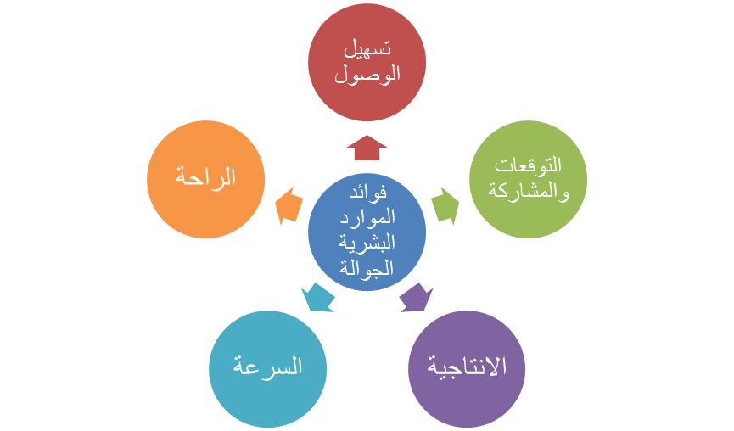
فوائد ادارة الموارد البشرية الجوالة

Slide 5
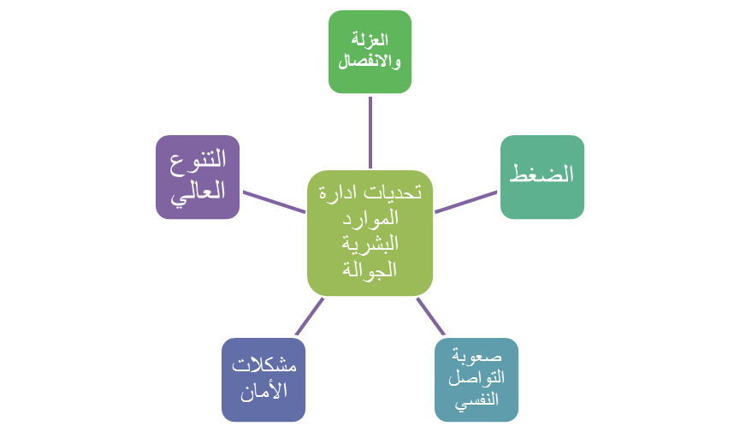
تحديات إدارة الموارد البشرية الجوالة

Slide 6
اليات دعم إدارة الموارد البشرية الجوالة
الأدوات والعمليات :تعني إدارة الموارد البشرية الجوالة أكثر بكثير من مجرّد تقديم أجهزة الكمبيوتر المحمولة والهواتف المحمولة وحسابات البريد الإلكتروني. يجب على المؤسسات توفير قنوات متعددة للاتصال والتعاون المستمرين، وإدارة المشروعات، وإدارة الأداء، بالإضافة إلى الوصول إلى أدوات ومستندات الموارد البشرية الأخرى.
التدريب الكافي : من المهم تزويد المديرين والموظفين بالتدريب الكافي لضمان فهم الجميع،، لما هو متاح، وما هو متوقع منهم، ومكان العثور على التوجيه والدعم.
التركيز على العاملين : شجِّع القادة والمديرين على التعرّف على أعضاء فريقهم وفهمهم بشكل أفضل، والتركيز بصورة أكبر على الأداء والنتائج مقارنة من ساعات العمل.
التركيز على الاتصال :هناك طريقة أخرى لضمان استمرار تفاعل الموارد البشرية الجوالة ، وهي توفير الفرص لهم للاتصال والتعاون، بالإضافة إلى فريقهم الأساسي، لمنحهم شعورًا بالانتماء والاندماج.

Slide 7
مستقبل إدارة الموارد البشرية الجوالة
1- التكنولوجيا المتقدمة
2- المرونة في العمل
3- التواصل والتعاون
4- الاستدامة والتوجهات البيئية
5- إدارة الأداء والتدريب

Slide 8
انواع الموارد البشرية الجوالة
العمالة الميدانية (Field Workers)
2. المندوبين التجاريين (Sales Representatives)
3. الفرق الطبية المتنقلة (Mobile Health Teams)
4. العمالة الزراعية المتنقلة (Seasonal Agricultural Workers)
5. الفنيون والمتخصصون المتنقلون (Mobile Technicians)
6. العمالة السياحية والمتنزهات (Tourism and Park Workers)
7. المستشارين والمختصين الجوالين (Mobile Consultants/Experts)
8. الموظفون في قطاع النقل واللوجستيات (Transport and Logistics Workers)
9. المتخصصون في الأزمات والإغاثة (Crisis and Relief Workers)
10. الإعلاميون والصحفيون (Madia professionals and Journalists )
11.الموظفون في القطاع العسكري أو الأمني (Military or Security Personnel)

